Slide 1


ProgFest
Comment faire des graphiques 101

Slide 2
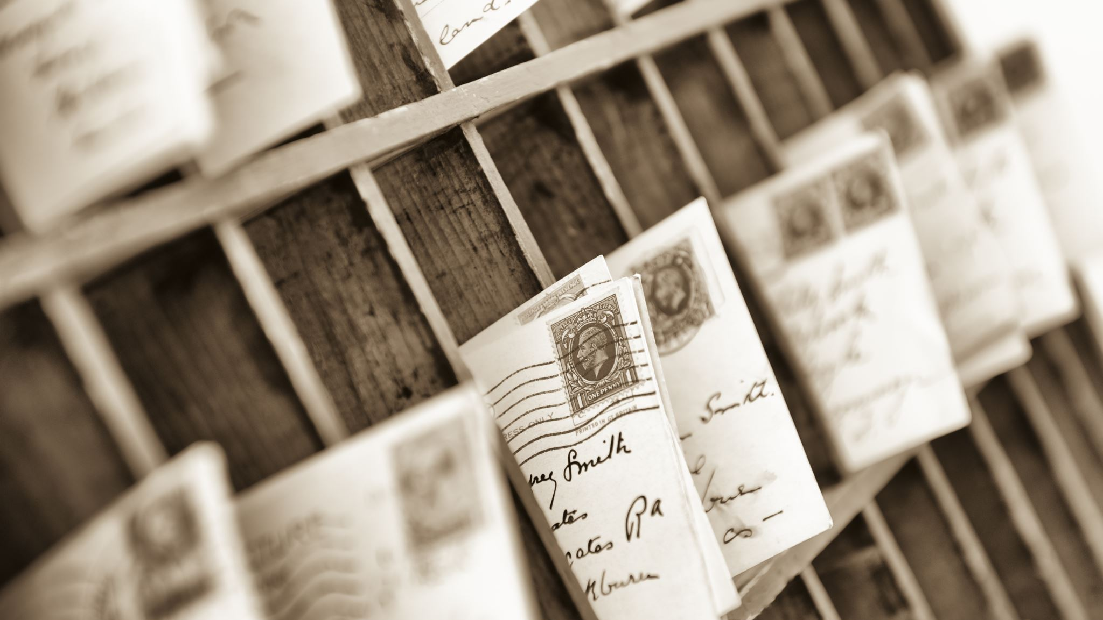
Historique + mise en contexte

Slide 3
Faire des graphiques…
Ne date pas d’hier
Originalement fait à la main!
Exemple de graphique de 1786

Slide 4
Pourquoi faire des graphiques
Très important
Analyse graphique
Visualisation de tendances
Visualisation d’écart
Visualisation de mauvaises valeurs (outliers)
Vérification visuelle de théories, hypothèses
Compréhension
Une image vaut 1000 mots
Aide à comprendre des concepts
Une équation compliquée?
Simulations:
Générer des graphiques avant de faire une expérience
Tester des théories avant une experience

Slide 5
Faire ses graphiques numériquement: POURQUOI?
Précision de l’ordre de la précision machine et du pixel (tous deux très petits)
Au lieu d’une règle et d’un crayon
Autant de points qu’on veut sans trop de misère
Placer 100 points sur un graphique:
À la main :
À l’ordinateur:
Ajouter des points facilement
Ordinateur: Hold my beer, je refais le graphique en 2 clics
Main: NOOOOOO
“Ce n’est pas seulement une question de paresse, mais d’efficacité, de precision, de qualité, de préservation”
Confucius, au moment de la sortie de matplotlib

Slide 6
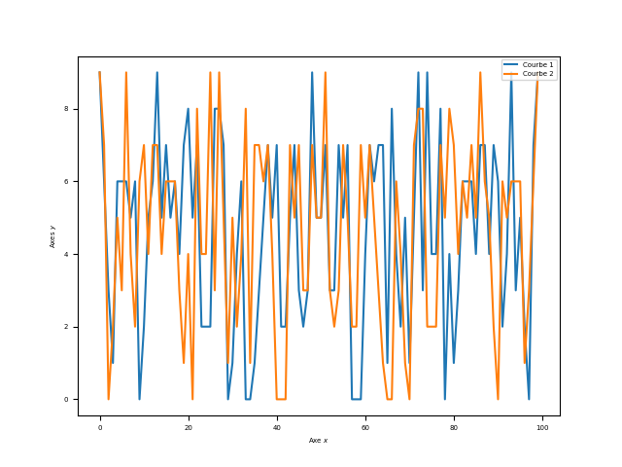
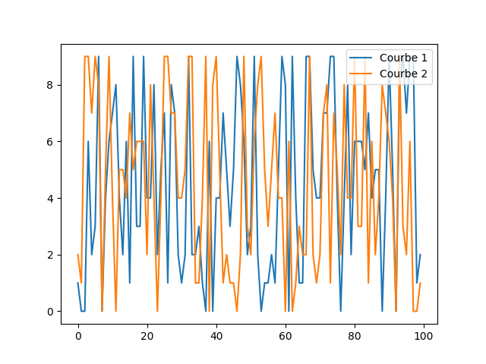
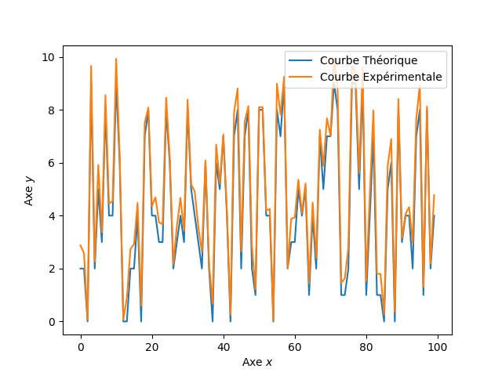
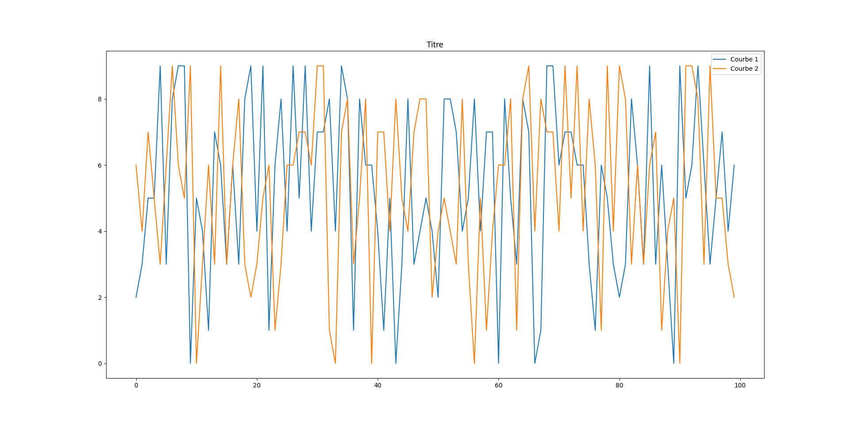
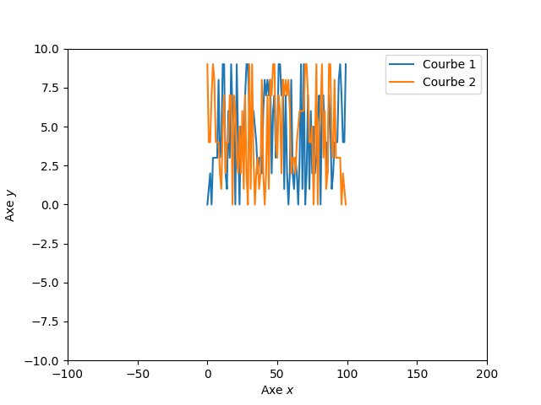
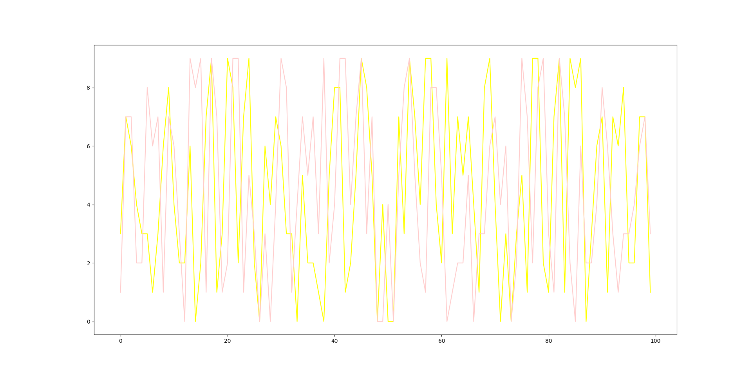
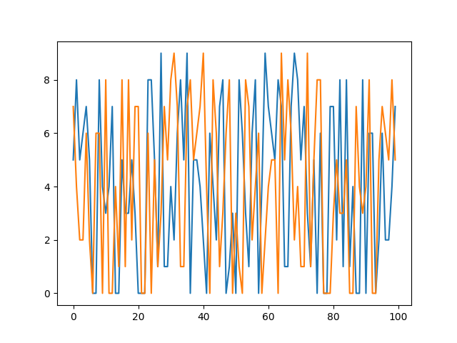
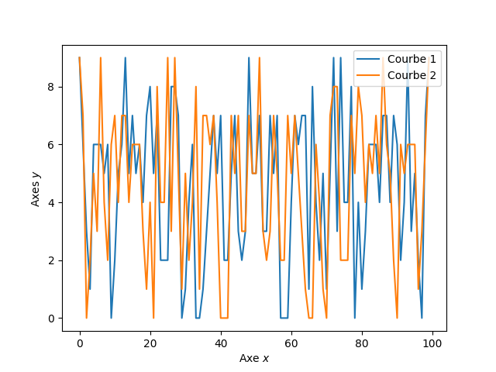
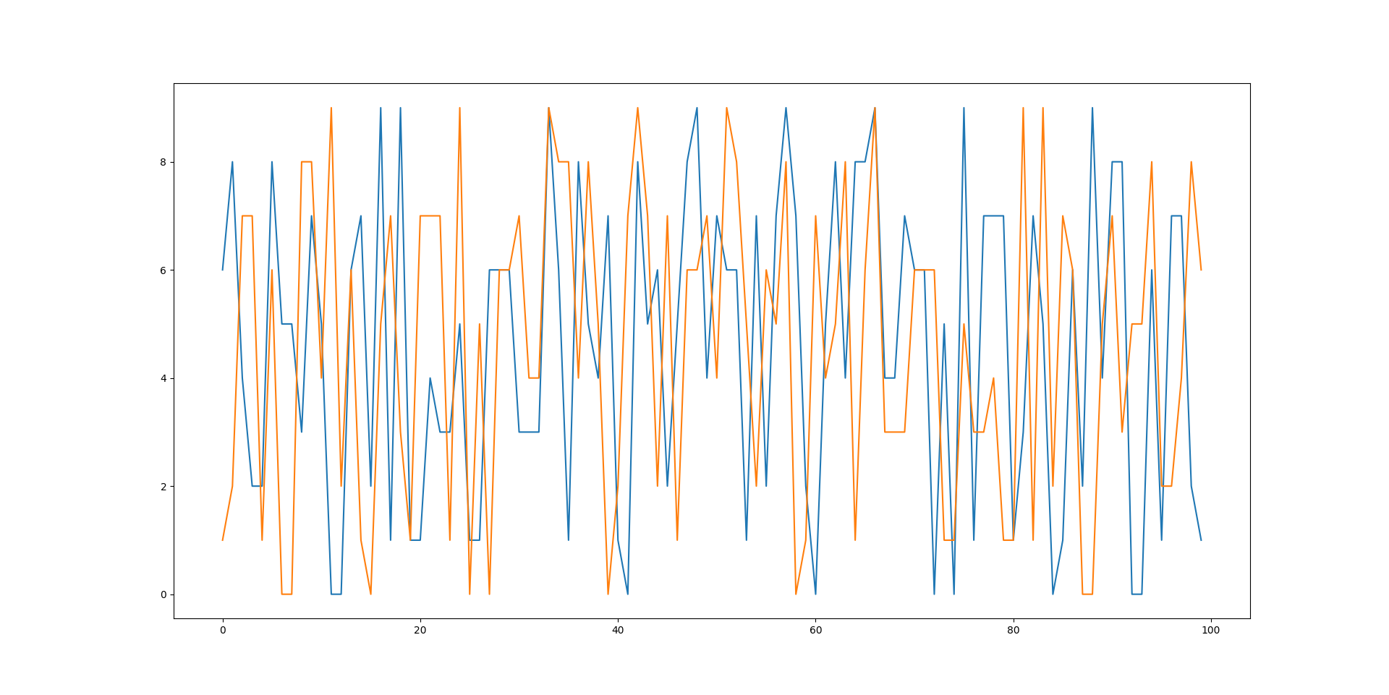
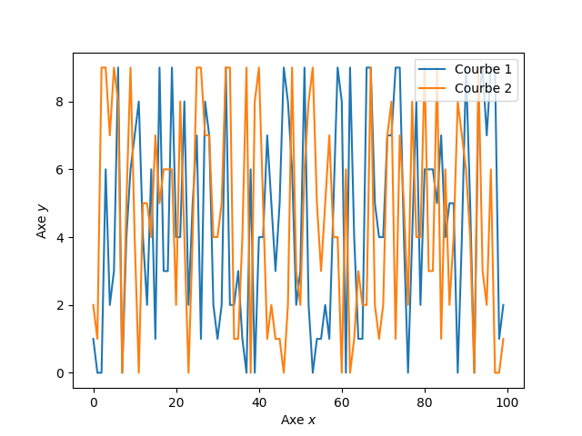
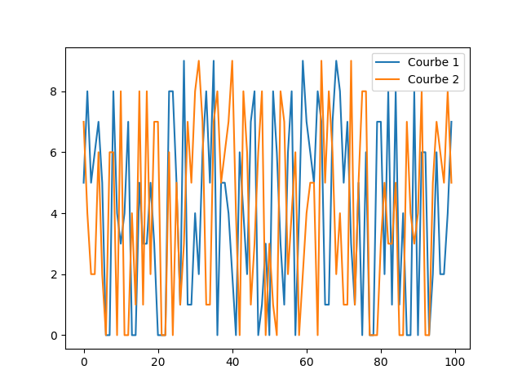
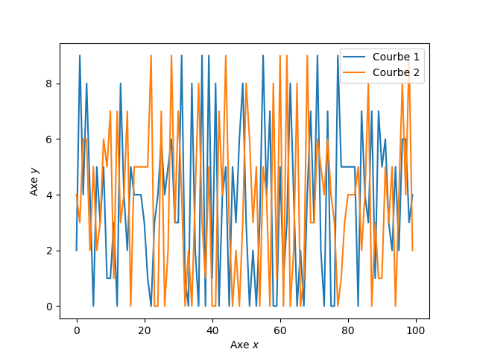

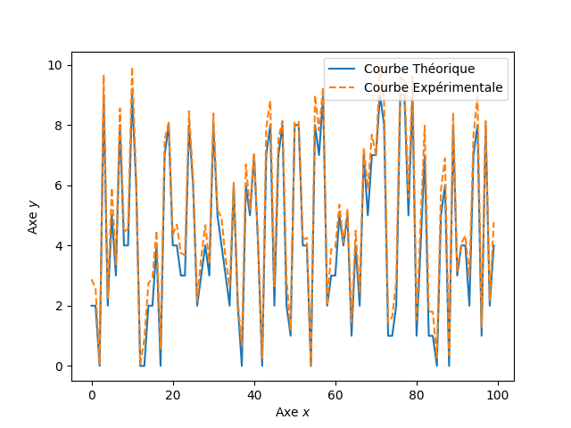
Quelques “normes” ±standard
“Normes”
Exemples
Attention aux couleurs!
Mettre une légende
Mettre le titre en caption
Titrer les axes
Avoir une police assez grande
Occuper la majorité de l’espace
Utiliser des styles de ligne différents
NE PAS SURCHARGER LE GRAPHIQUE
Ne pas faire comme cette slide
Figure 1: Titre

Slide 7
Pourquoi utiliser la programmation (i.e. pourquoi utiliser Python)
Plus grand controle sur ce qu’on fait
Contrairement à Desmos, Wolfram (du moins, version gratuite)
Intégrale directement à nos projet
Si je fais un algorithme de traitement de données, pas besoin d’exporter et d’ouvrir dans un logiciel externe
Simplicité de Python
Orienté objet
Scripts
Pas de gestion de mémoire
NumPy
Etc.
Open source (looking at you MATLAB)
Pas de dépendances
Pas besoin d’internet (sauf pour installer matplotlib)
Gratuit
Pas d’inscription
Requiert peu de librairies externes
Gratuir

Slide 8
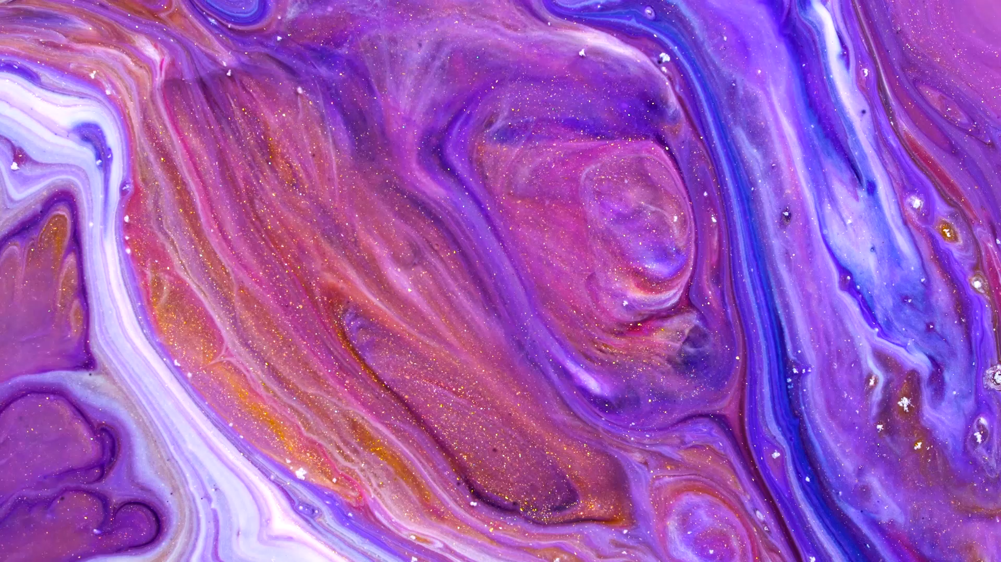
Passons maintenant au Jupyter Notebook
On va voir du code

